Slide 1

基于深度学习的
人脸识别会议签到系统
团队：洛必达
队员：郑运航 潘康华 林照杰 熊晨
指导老师：张婵

Slide 2


01
项目背景
Project background
02
项目设计
目录
Project design
03
项目实现
CONTENTS
Project realization
04
项目特色
Project features
05
项目演示
Project demonstration

Slide 3
01
01
01
项目背景
PART ONE
PART ONE
PART ONE
Project background

Slide 4
项目背景
传统会议签到
Project background
工作繁琐啊
人工统计？
数据汇总可是一大难事！
好容易出错咧
代签、漏签

Slide 5
项目需求
Project requirement
人脸识别签到
灵 活
高 效
精 确

Slide 6
02
项目设计
PART TWO
Project design

Slide 7










项目技术
Project
technology
前端技术栈
Vue.js
Element
后端技术栈
Spring
Boot
My Batis Plus
核心框架：
WebSocket
核心算法：
Retinaface + Facenet
训练平台：

Slide 8






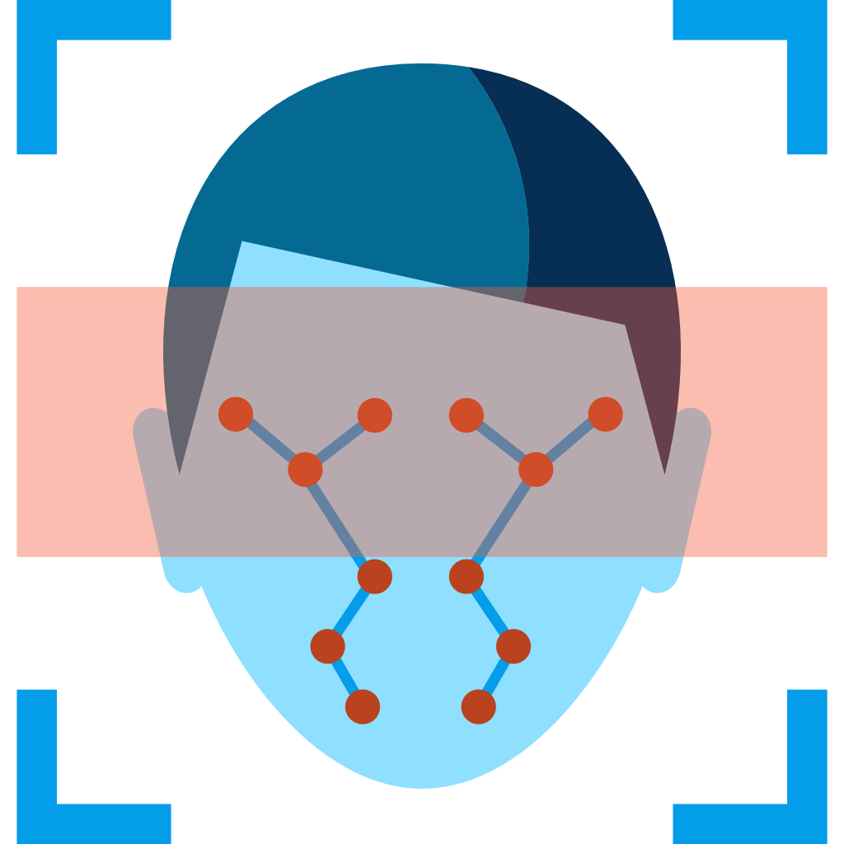


设计思路
Design thought
选取合适模型
训练预测模型
数据采集及标注
主干网络
搭配及调整
模型评估
模型检测
导出模型
模型部署
参数调整

Slide 9
03
项目实现
PART THREE
Project realization

Slide 10



数据集-训练
人脸检测采用Winder Face
Dataset-training
3万张数据集
训练平台
SeeTaas
人脸识别
采用CISIA-WebFace
活体检测
1万
45万张图像

Slide 11
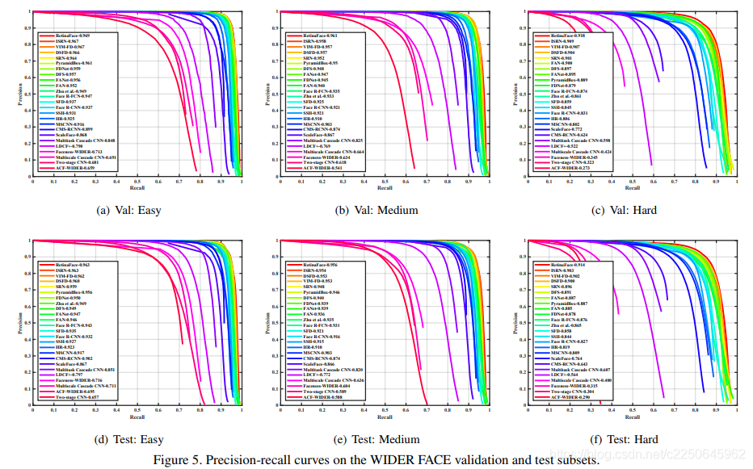
人脸检测-模型选取
Face detection-Model selection
CPU实时检测
检测速度不受人脸数量限制
增强了特征提取与融合
性价比高
RetinaFace

Slide 12
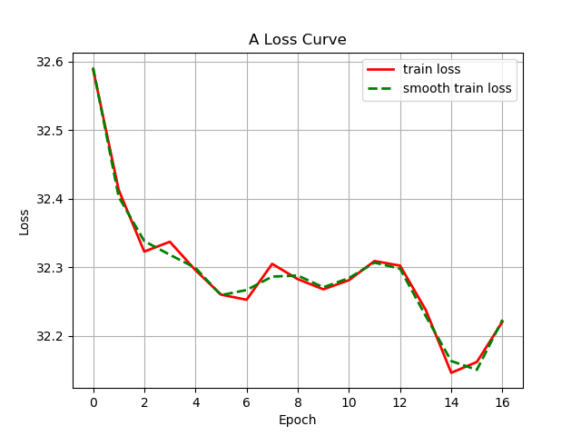
人脸检测-训练过程
Face detection-Training process
训练150代
Easy AP:89%
Medium AP:86%
Hard AP:72%

Slide 13
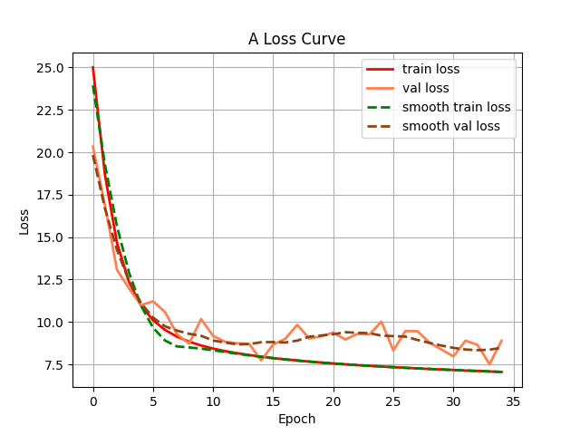
人脸识别-训练过程
Face recognition-Training process
LFW测试准确率高达99.8%
再训练30代
初训练120代

Slide 14



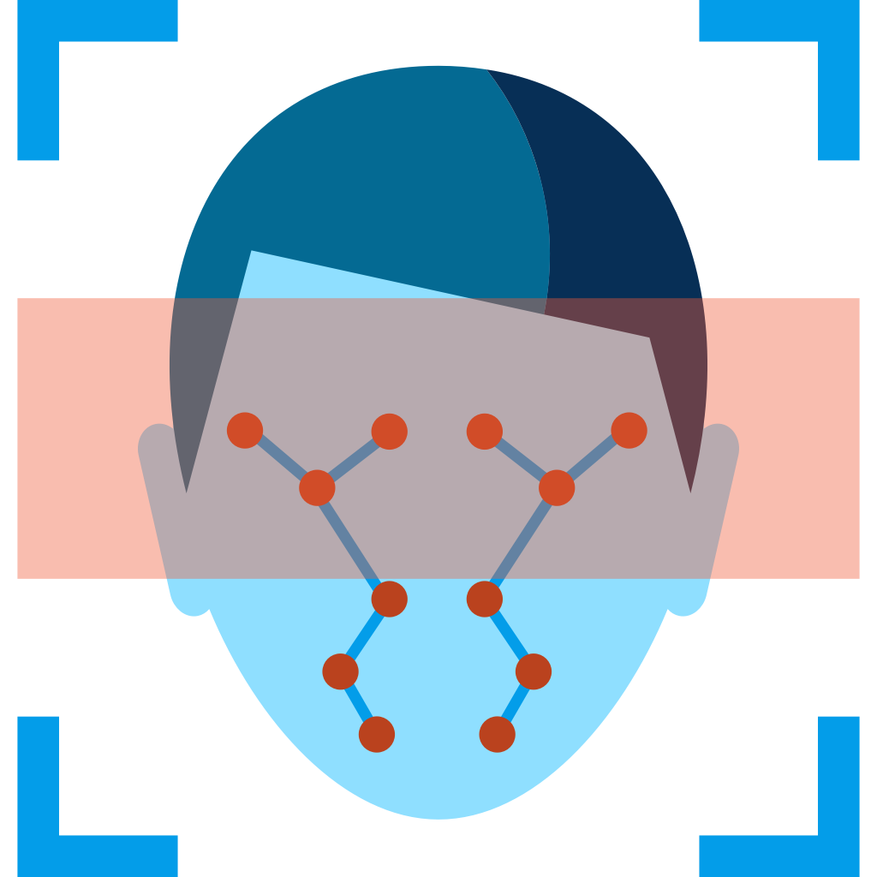
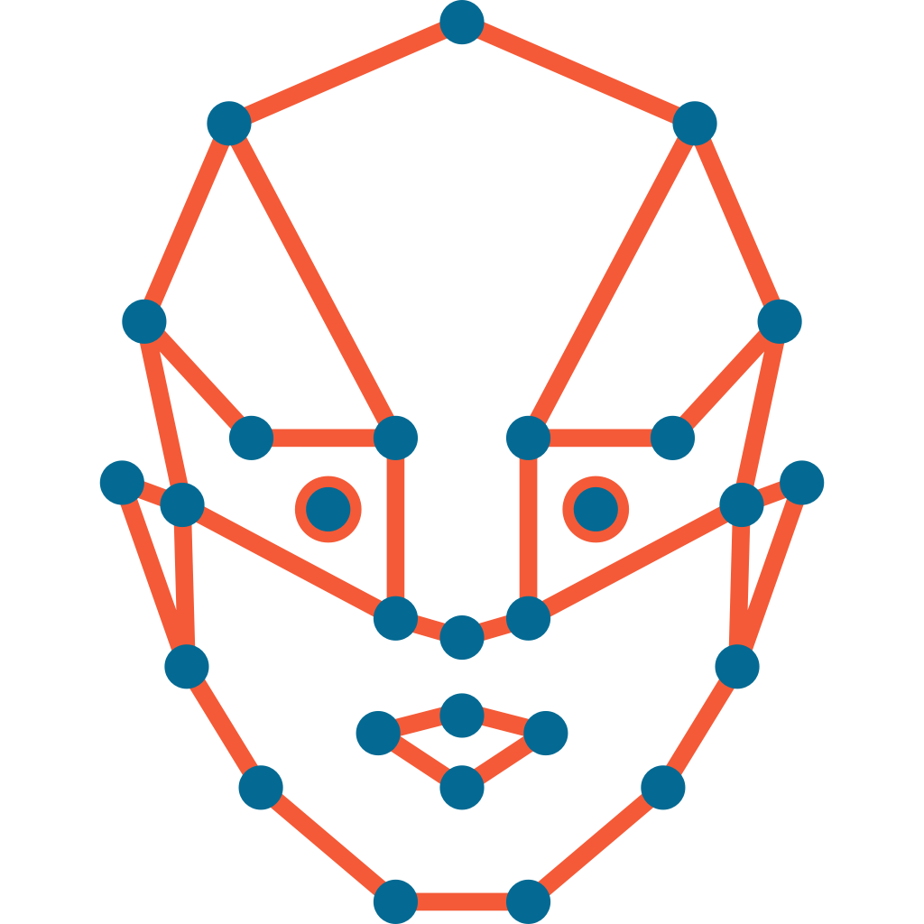













工作过程
Working process
Winder Face
数据集
确定retinaface
模型骨架
训练参数
调整
开始
采集数据
数据采集
及标注
模型选取
及配置
主干网络
搭配
及参数调整
开始训练
训练预测
模型
开始验证
否
待预测人脸图片
合格
CISIA-WebFace
数据集
验证预测
模型
是
确定facenet
模型骨架
Python3.7
tensorflow-gpu2.1.0
环境搭建
得到预测
模型
得到预测结果

Slide 15
04
项目特色
PART FOUR
Project features

Slide 16
项目特色
Project characteristics
项目特色
人脸库
动态更新
活体检测
多个闸机
并发签到
批量导入参会用户
管理功能多元化
简单大方
可视化界面

Slide 17
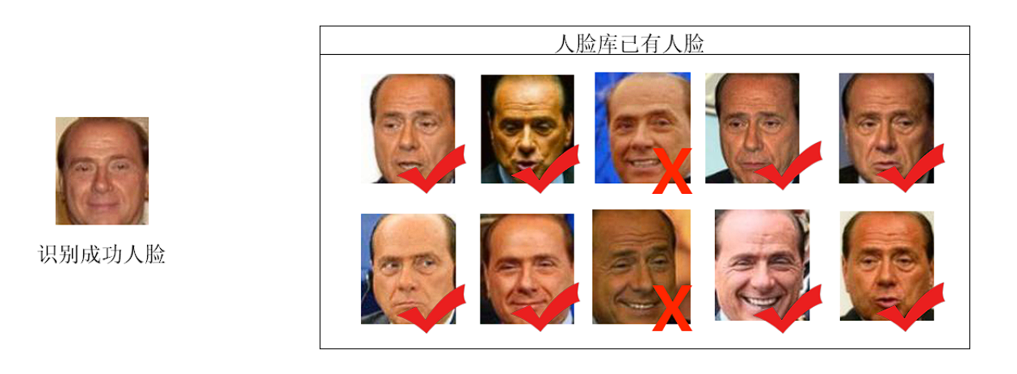
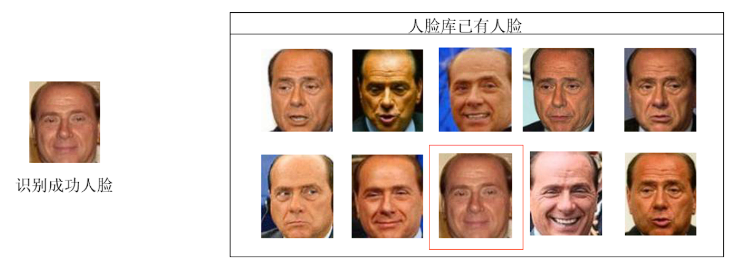
人脸库动态更新
Dynamic update of face database
如图所示，在识别成功后在该用户人脸库达标率达到70%，剔除人脸库中与闸机识别成功人脸欧氏距离最大的一个该用户人脸信息，添加闸机识别时的人脸，对用户人脸库进行动态更新。
通过设置指定阈值动态更新人脸库操作，让用户的人脸信息可靠地动态更新，进而提升人脸识别的准确性。

Slide 18
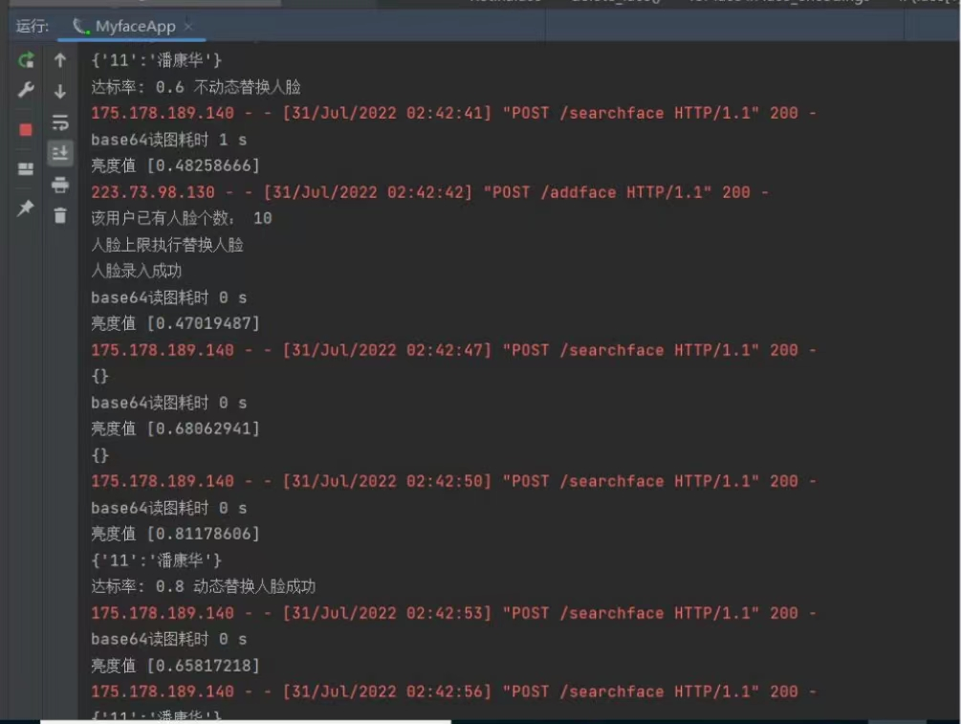
人脸库动态更新
Dynamic update of face database

Slide 19
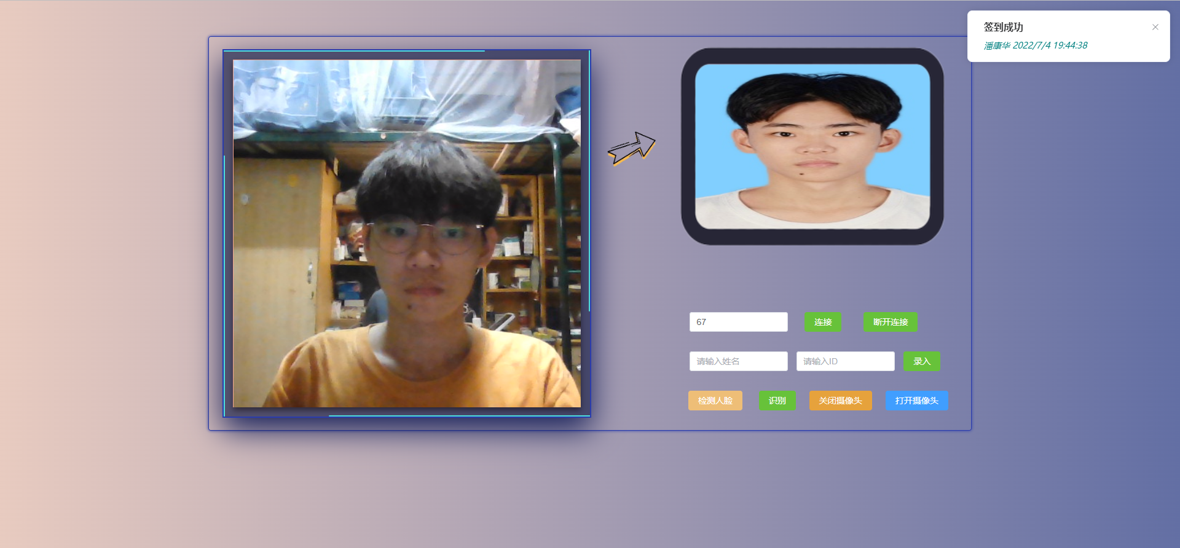
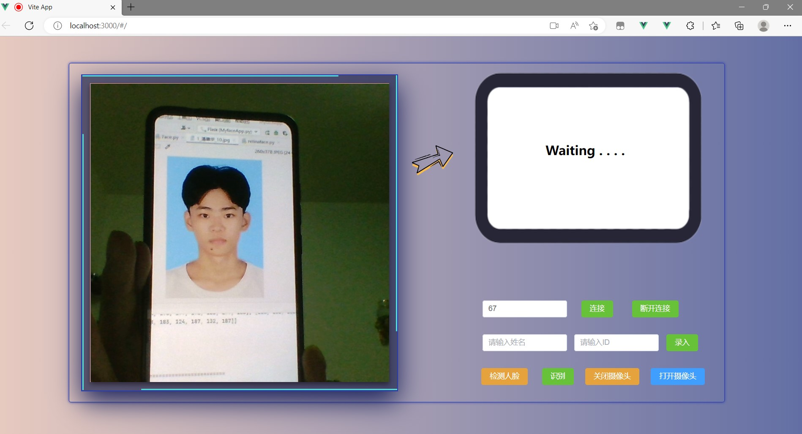
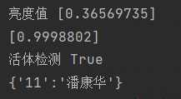
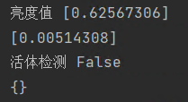
活体检测
真人
假人
In vivo detection
活体得分

Slide 20
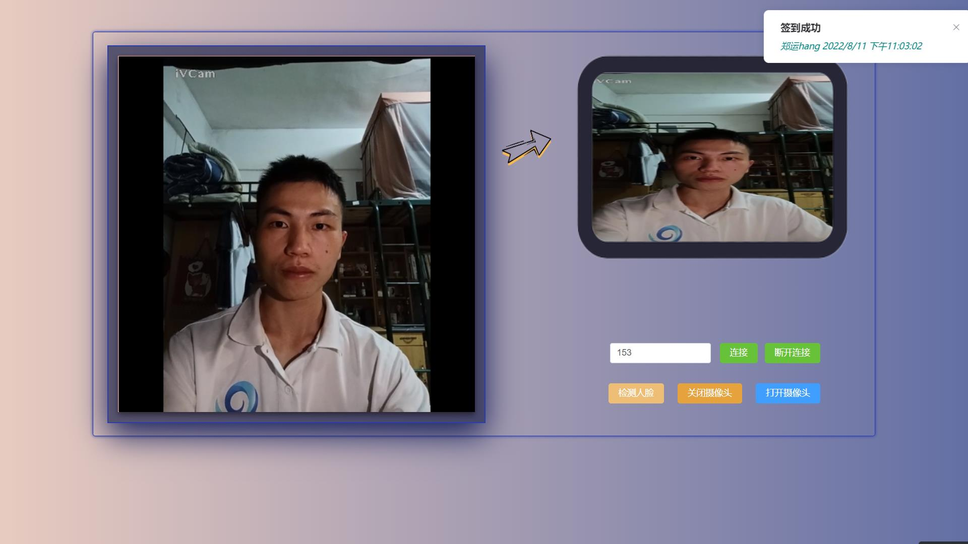
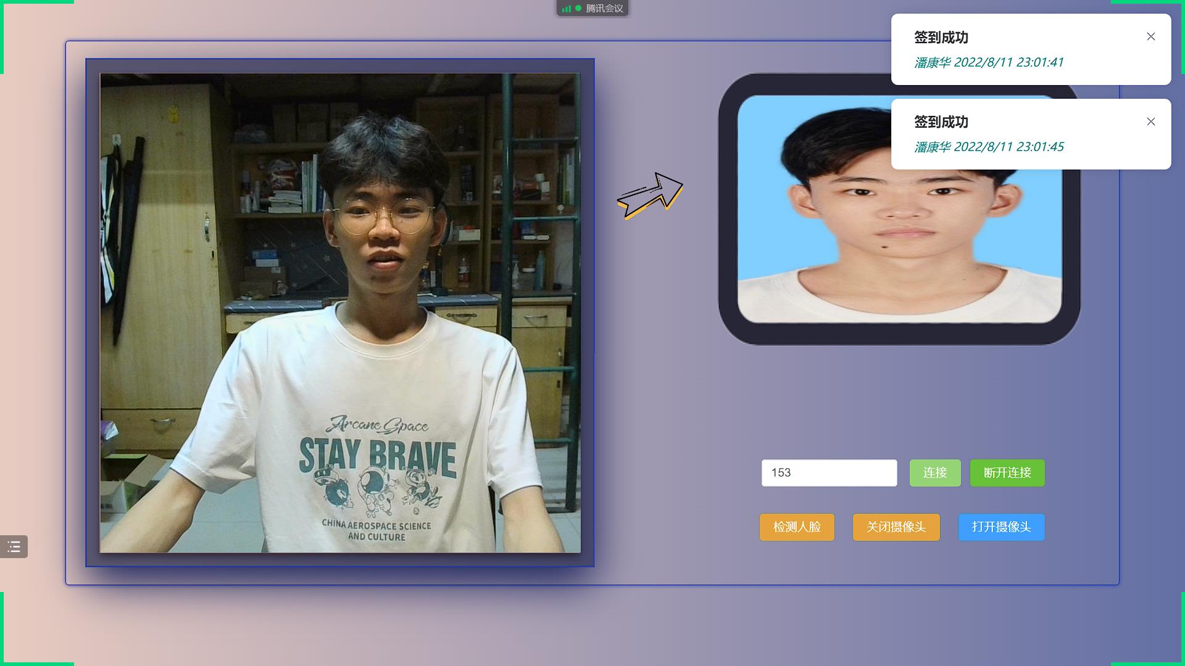


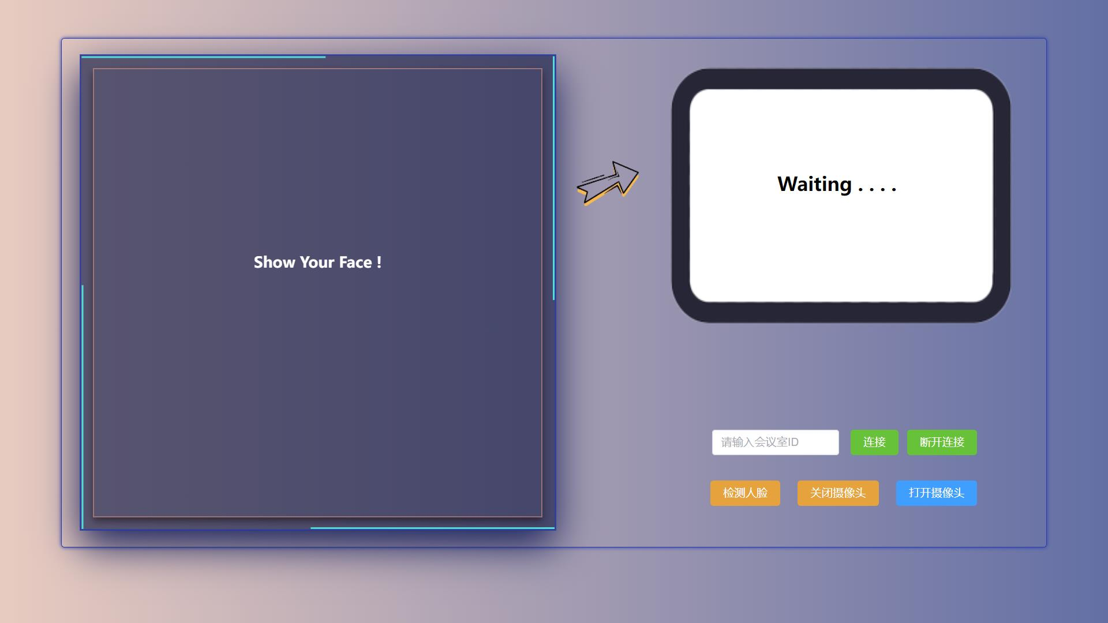
多个闸机并发签到
Multiple gates are checked in concurrently

Slide 21
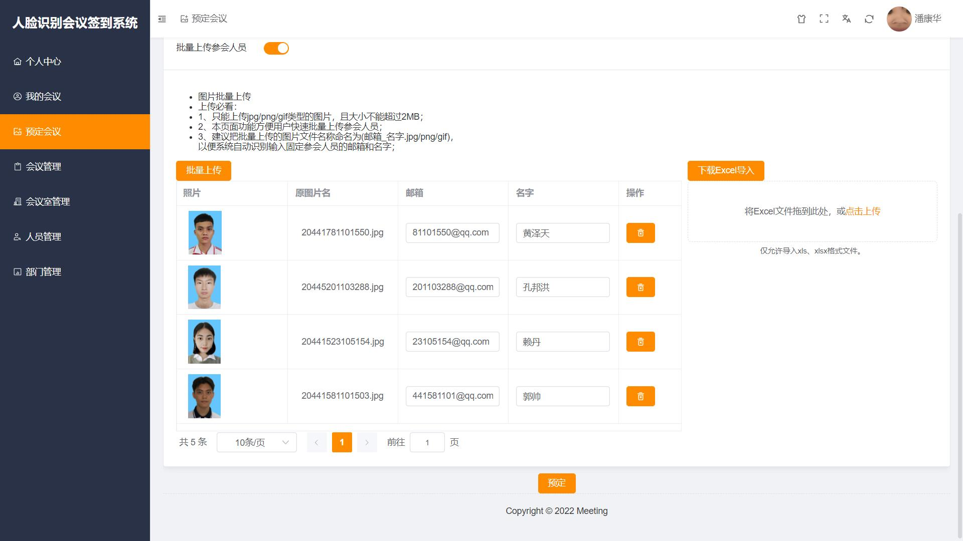
批量导入参会用户
Batch import users
图片批量导入、Excel导入

Slide 22






















管理功能多元化
功能
菜单
Diversified management functions
个人中心
我的会议
预订会议
会议管理
会议室管理
部门管理
人员管理
人脸信息采集
个人信息编辑
修改账户密码
查看我参与的会议信息与签到状态
会议信息填写
添加参会人员
批量上传未注册参会
人员信息
会议信息修改
用户闸机刷脸签到
导出参会人员数据
重置用户人脸与密码
添加、删除、修改、查询会议室或部门
新增用户信息
修改用户信息

Slide 23
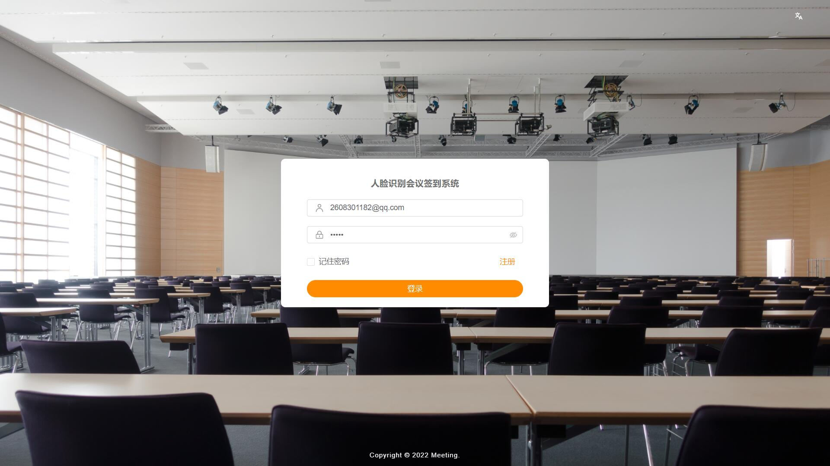
简洁大方的可视化界面
Simple and generous visual interface
登录页面

Slide 24
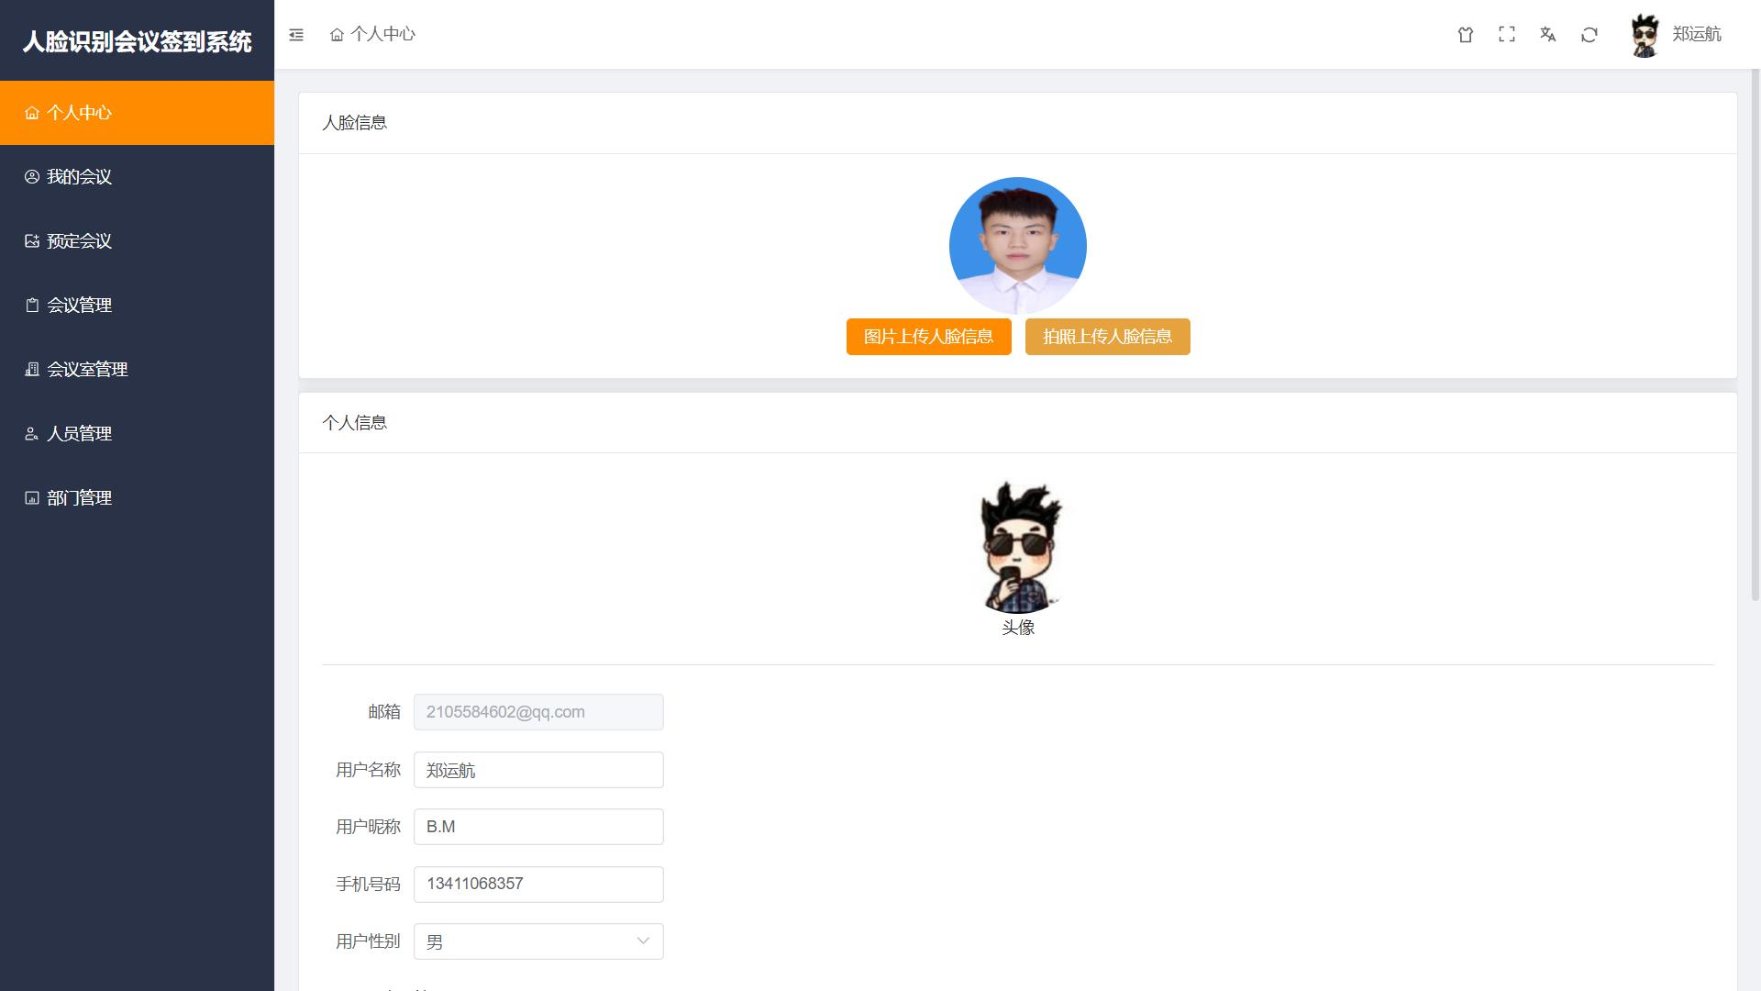
简洁大方的可视化界面
Simple and generous visual interface
个人中心

Slide 25
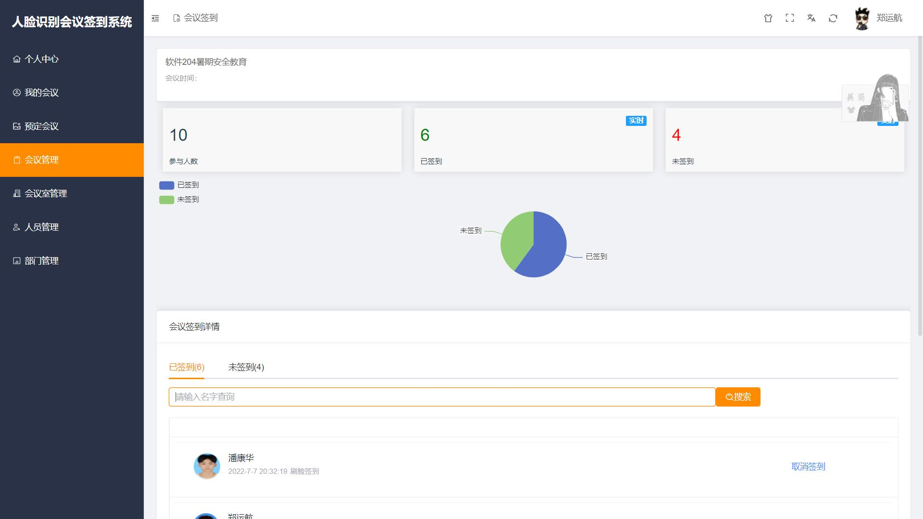
简洁大方的可视化界面
Simple and generous visual interface
会议签到

Slide 26
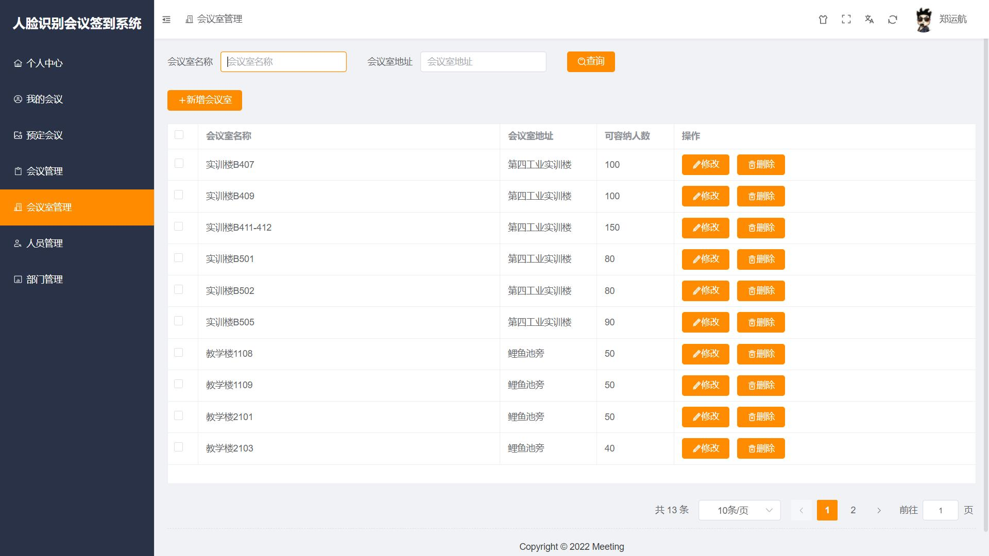
简洁大方的可视化界面
Simple and generous visual interface
会议室管理

Slide 27
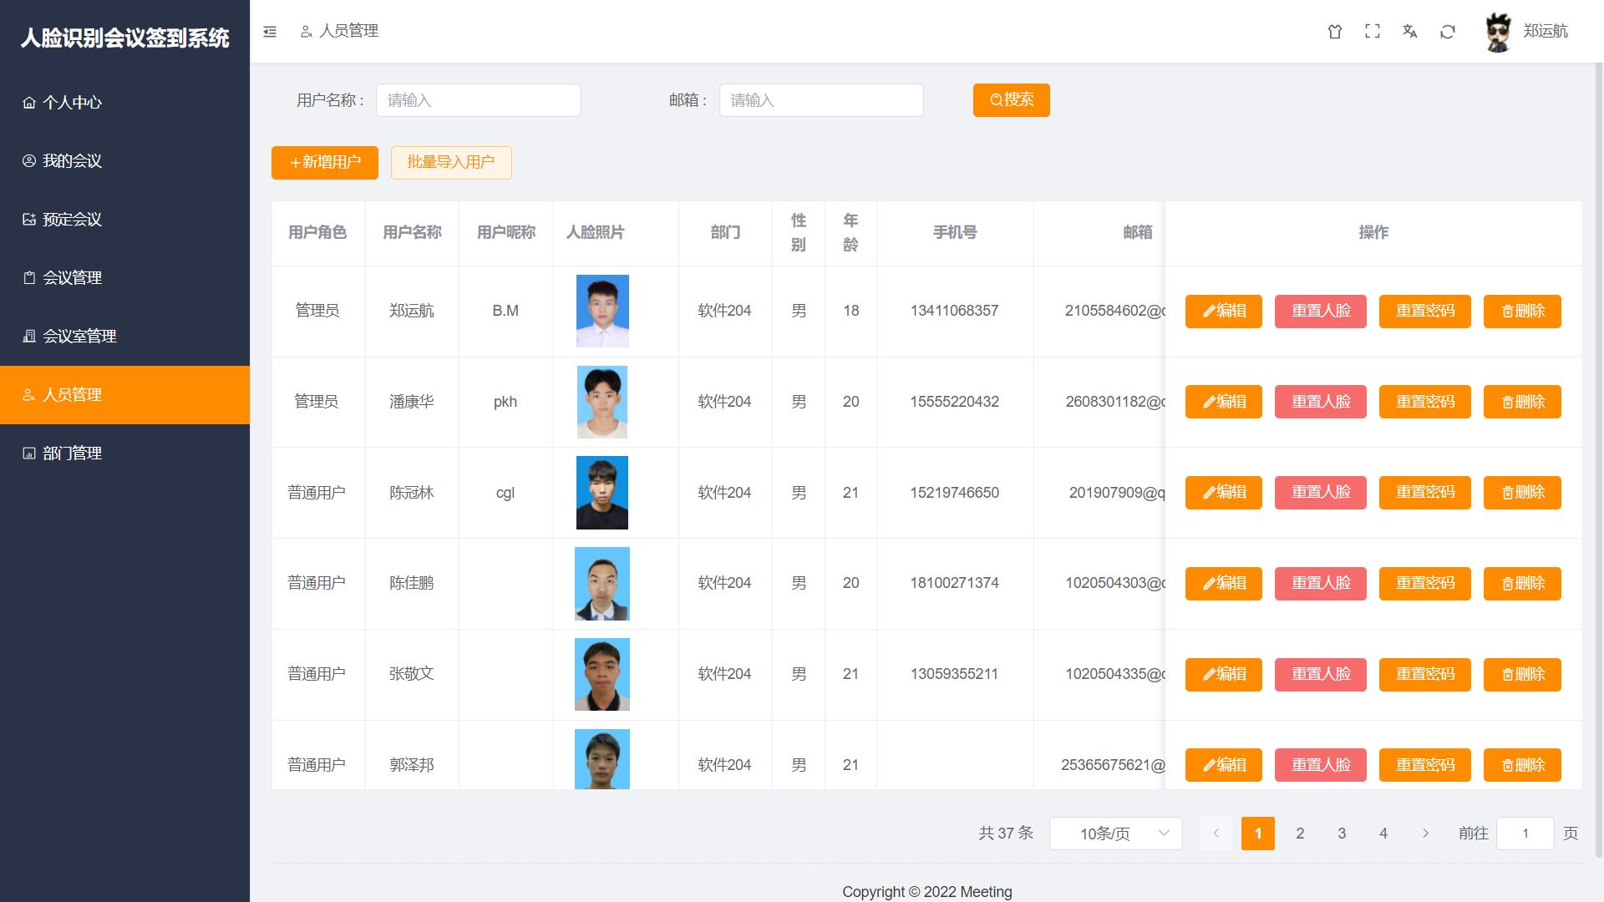
简洁大方的可视化界面
Simple and generous visual interface
人员管理

Slide 28
05
项目演示
PART FIVE
Project demonstration

Slide 29
感谢评委老师们观看！

